Slide 1
Det personlige møtet:
Skolebesøksordningen ved MN-fak

Slide 2
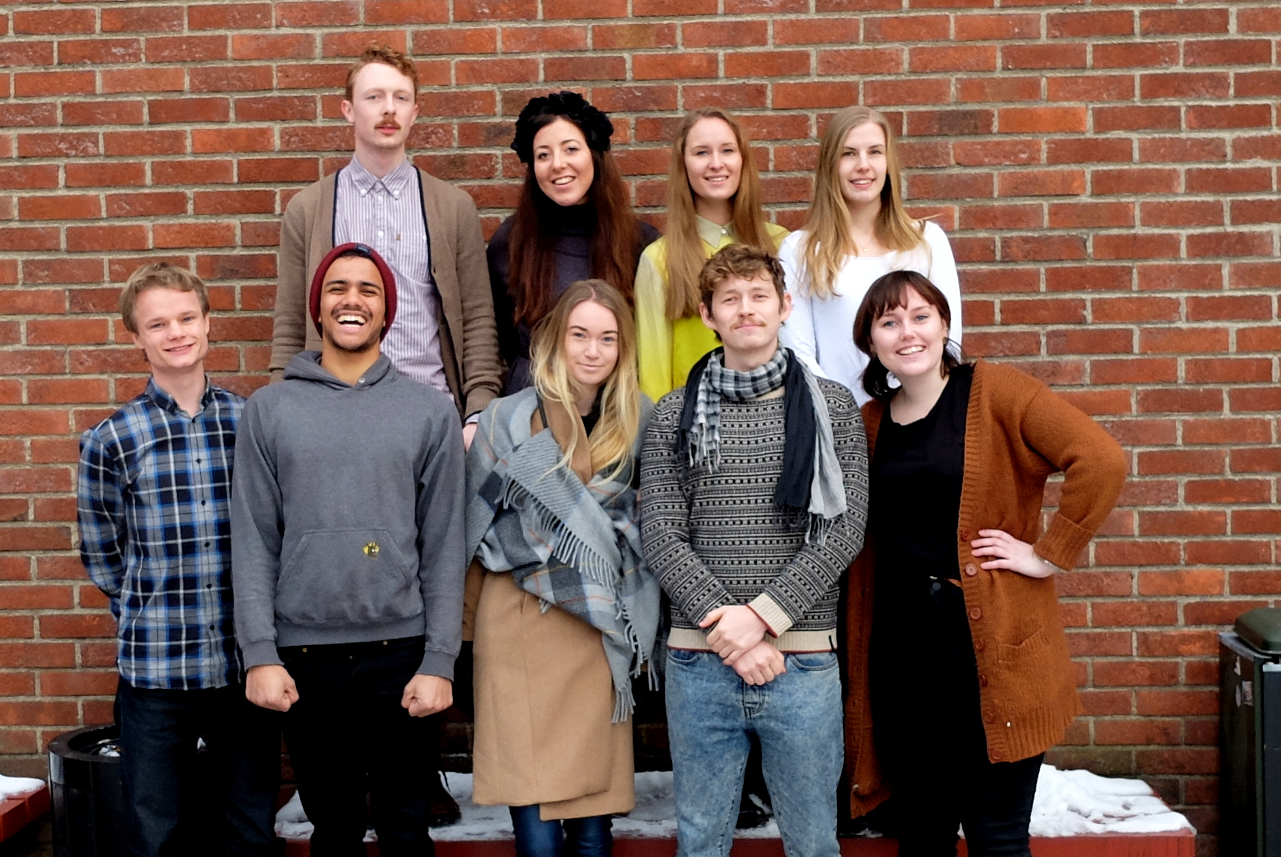
Maria, Elina, Adrian og Kristine var ikke tilstede da bildet ble tatt

Slide 3
Skolebesøksordningen
Veldig mange vet ikke om studietilbudet innen realfag og teknologi ved UiO.
Unge, entusiastiske studenter som ambassadører
Ordningen har eksistert siden 2007
Notes:
Hovedformål: Gjøre videregåendeelever oppmerksom på det brede studietilbudet innen realfag og teknologi ved UiO.

Slide 4
Innhold i skolebesøket
Faglig foredrag fra eget fagfelt
Om studietilbudet, hvorfor velge UiO, motivasjon for studievalg, karrieremuligheter
Om studiehverdagen. Læringsmiljø og studentmiljø.

Slide 5
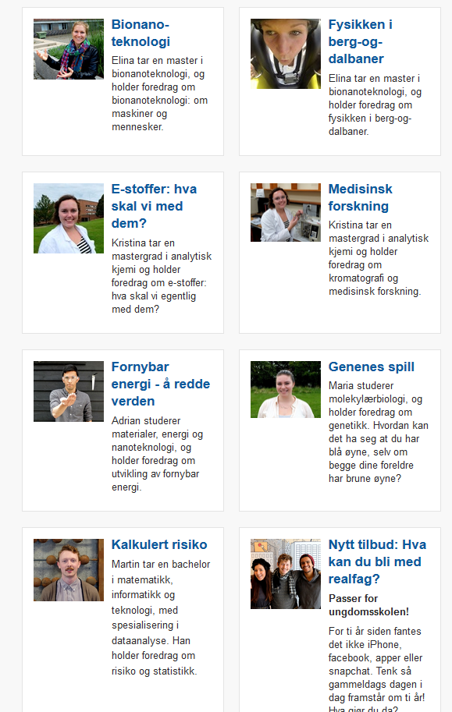
I
Temaer for faglig del
Fornybar energi (mena)
Genetikk (bio)
Risiko og statistikk (mit)
Solkrem og solstråler (bio.kj)
Tall, realfag og informatikk (ifi)
Global oppvarming (met)
Hvordan funker Google translate (ifi)
Én bergart, flere muligheter (geo)
Bionanoteknologi
Fysikken i berg-og-dalbaner
E-stoffer (kjemi)
Medisinsk kreftforsking (kjemi)
Muskelfysiologi (mbv)

Slide 6
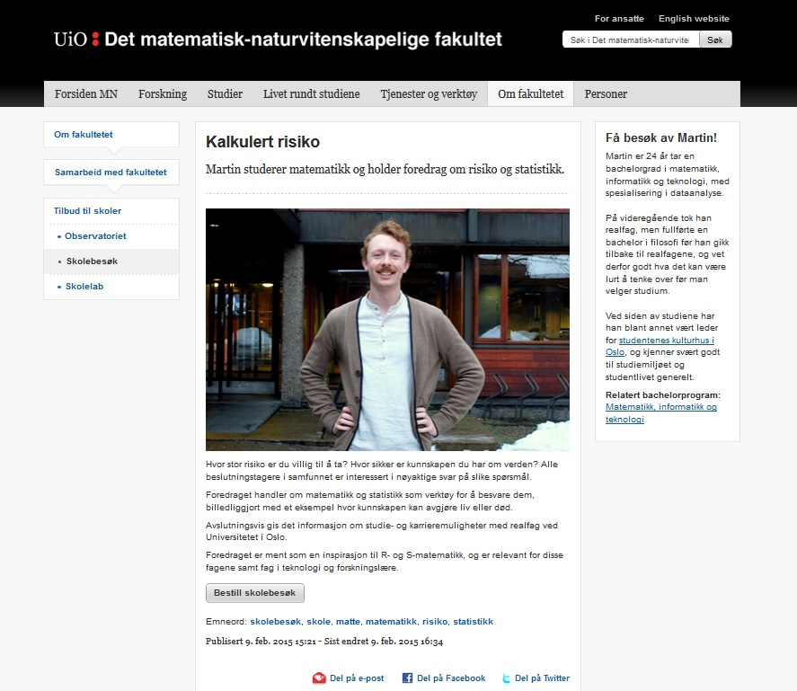
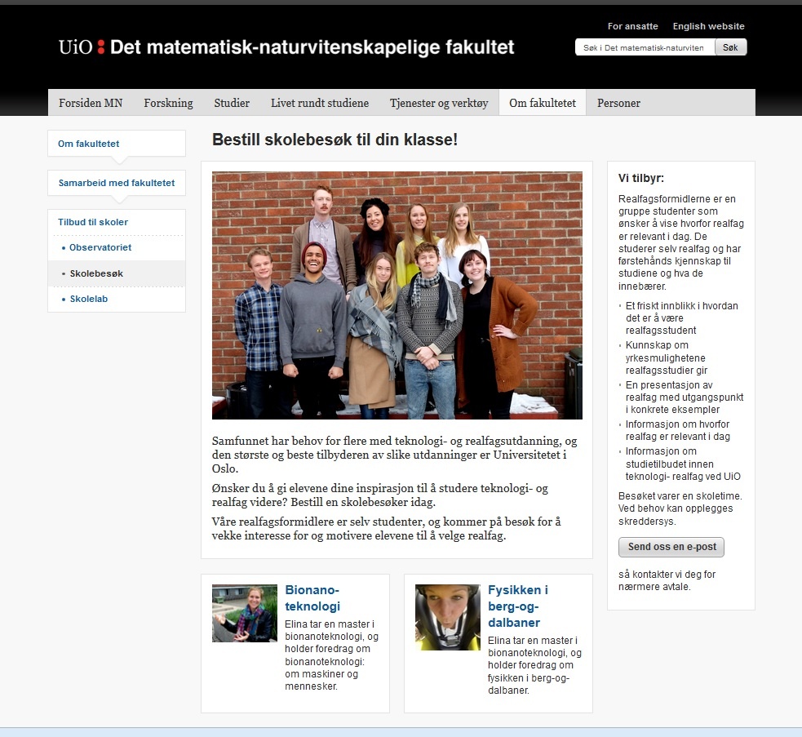

Slide 7


Slide 8
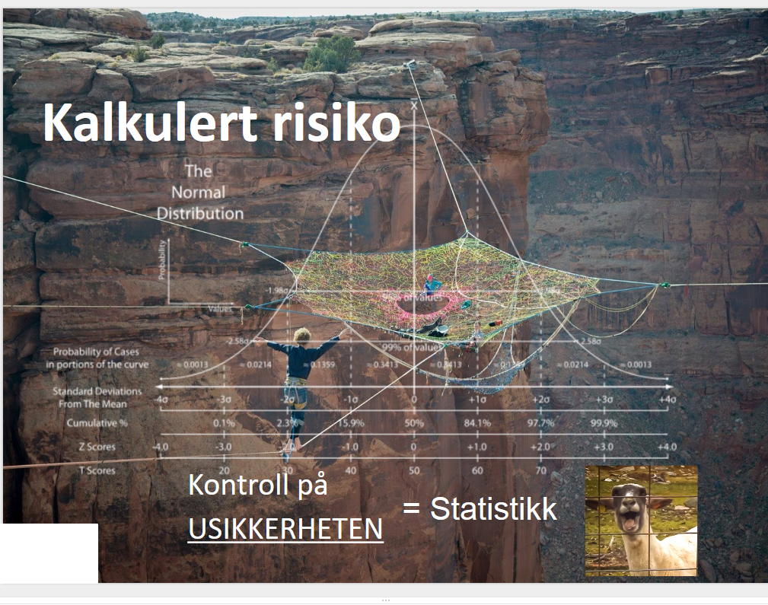

Slide 9
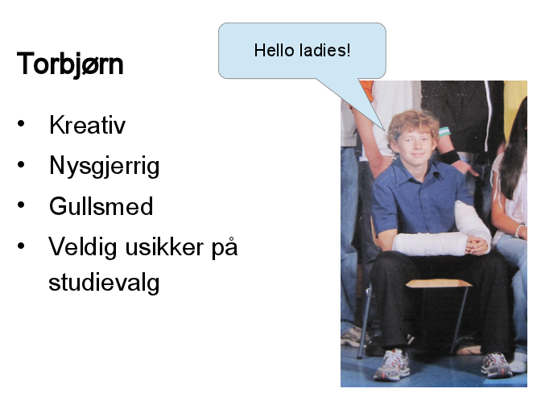
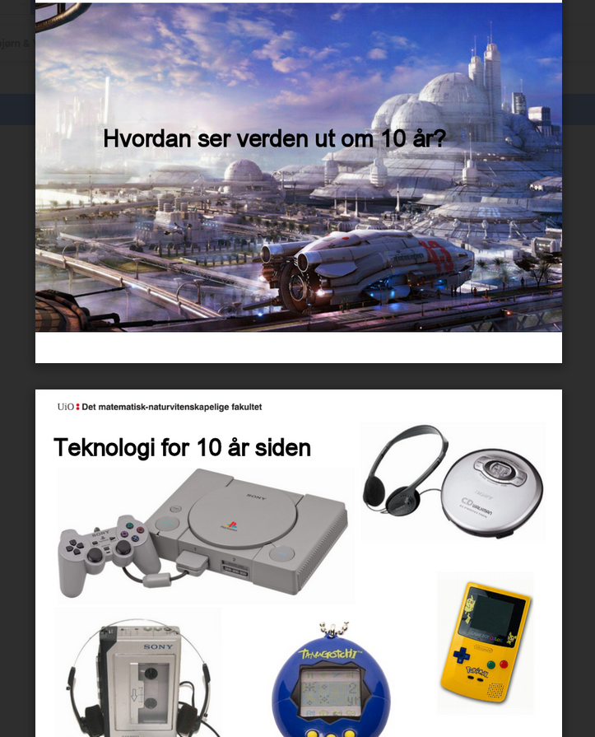
Nytt tilbud for ungdomsskolene
– hva kan du bli med realfag?
Skreddersydd for å passe faget Utdanningsvalg, som undervises for alle tre ungdomskoletrinn

Slide 10
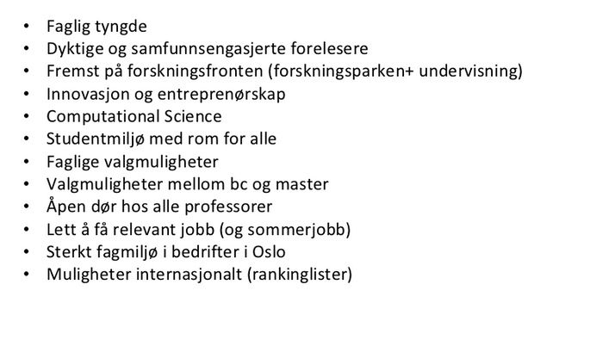
Hvorfor velge realfag ved UiO
Notes:
Alt vi er best på, som vi ikke snakker høyt (nok) om…

Slide 11
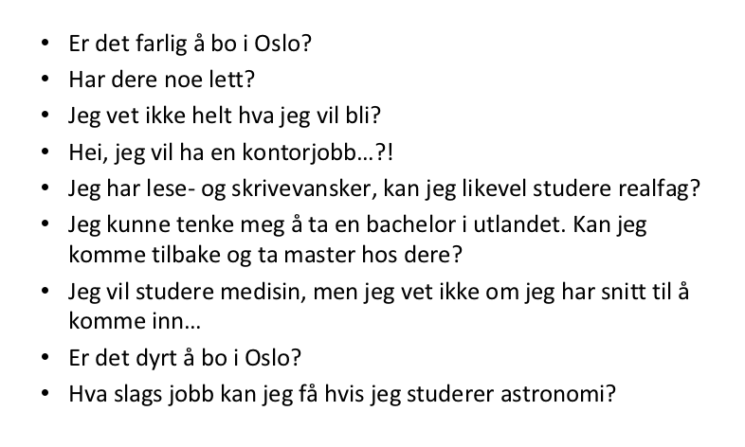
Hverdagen for dere
– viktig å ha i bakhodet for oss?

Slide 12
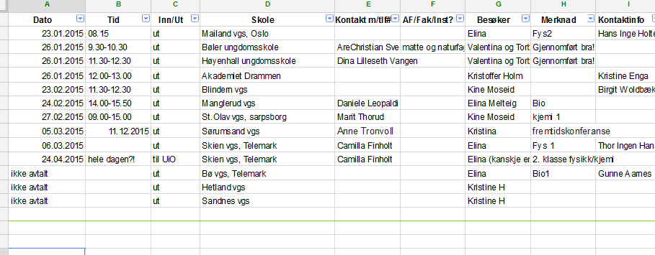
Noen avtalte skolebesøk V15

Slide 13
Samarbeid med instituttene og sentralt
Vi har samarbeid med skolelab biologi og fagdag fysikk
Kommer: samarbeid med Kjemisk og IFI
UiO Sentralt

Slide 14
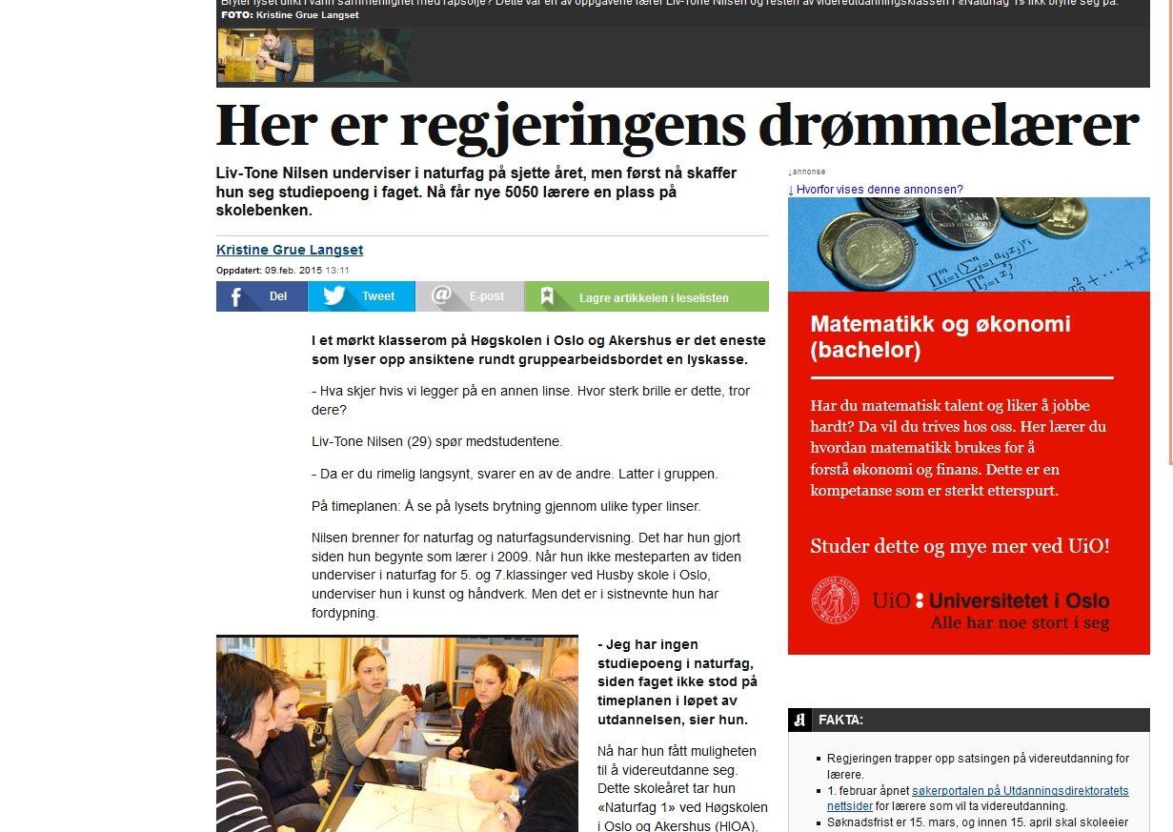
Konseptuell annonsering

Slide 15
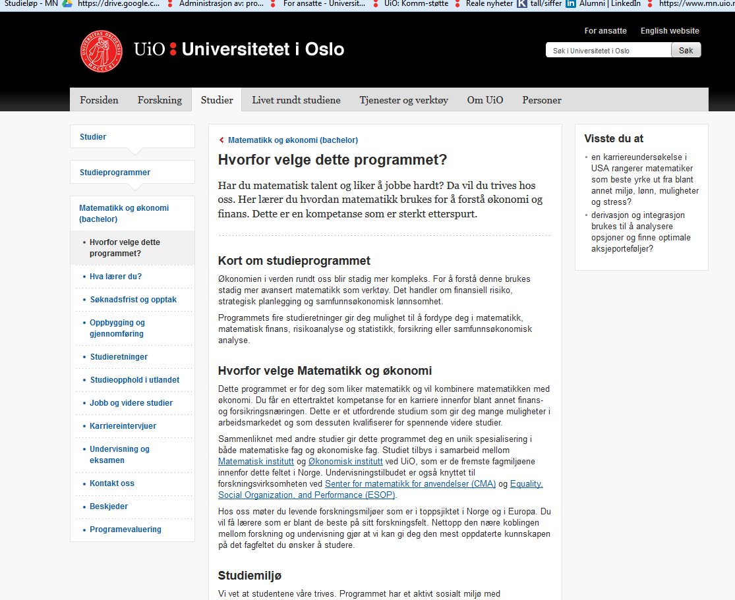
…rett inn på «hvorfor velge»

